Slide 1
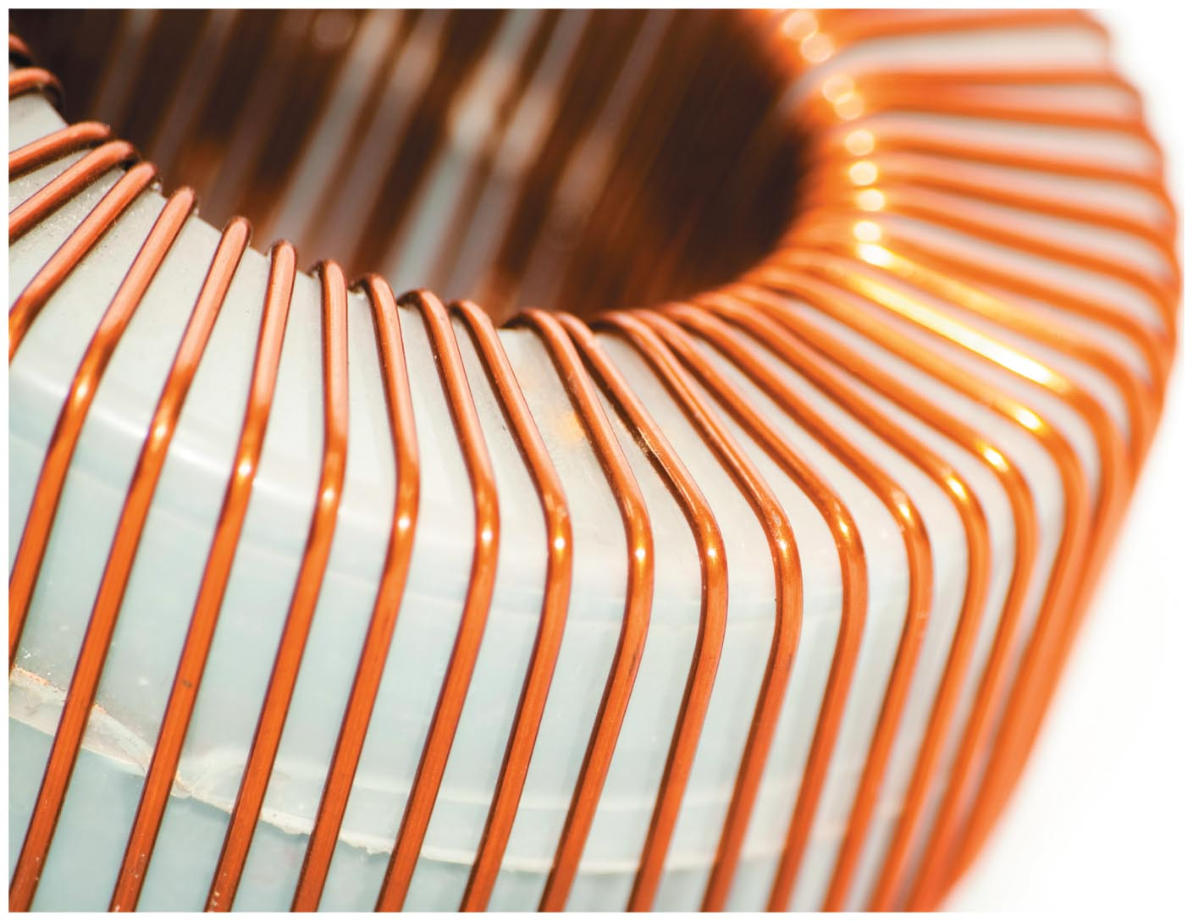

Slide 2
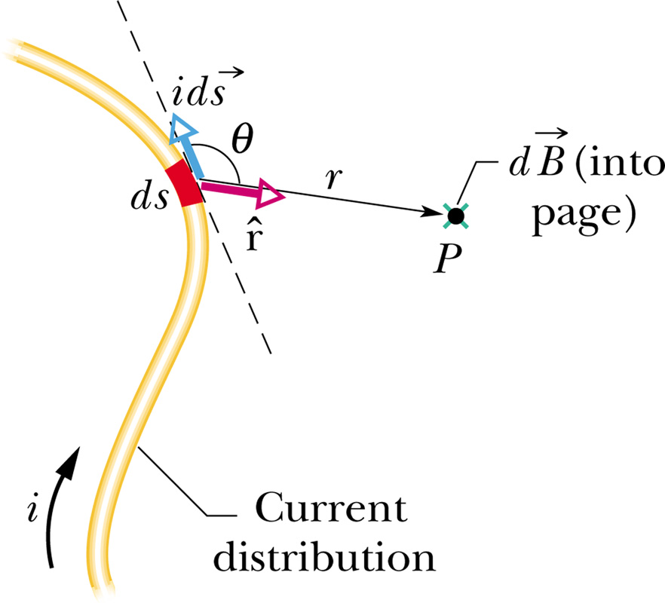
Biot-Savart Law

Slide 3
移動的電荷在周圍產生磁場，磁場對當地的移動電荷施磁力！
$$v’$$
$$\vec{F}$$
$$v$$
$$\vec{B}$$
$$Q$$
$$q$$
已經討論了磁場對移動電荷所施磁力！
現在計算移動的電荷即電流所產生的磁場。

Slide 4
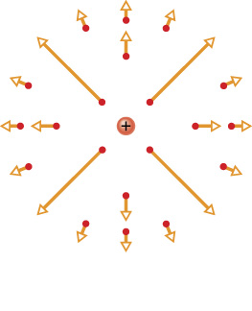
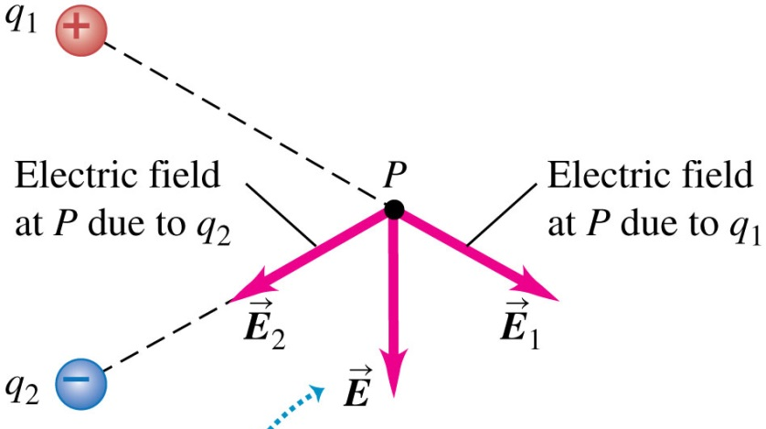
庫倫定律：單一個點電荷周圍的電場
$$\vec{E}=\frac{1}{4πε_{0}}\frac{Q}{r^{2}}\hat{r}$$
$$\vec{E}=\sum_{i}{\frac{1}{4πε_{0}}\frac{Q_{i}}{r_{i}^{2}}{\hat{r}}_{i}}$$

Slide 5
磁學中的庫倫定律？單獨的移動電荷有電場，一般會以電流來討論磁場。
小電荷$dQ$在磁學中就對應一小段導線的電流：$I∙d\vec{s}，$
$d\vec{s}$是該小段導線對應的位移，代表電荷運動的方向。
磁學中的庫倫定律應該預測一小段電流在周圍產生的磁場$d\vec{B}$
不幸的是，一小段電流的磁場是無法像一小顆電荷的電場那樣單獨測量！
實驗上能測量的是一條導線周圍的磁場。

Slide 6
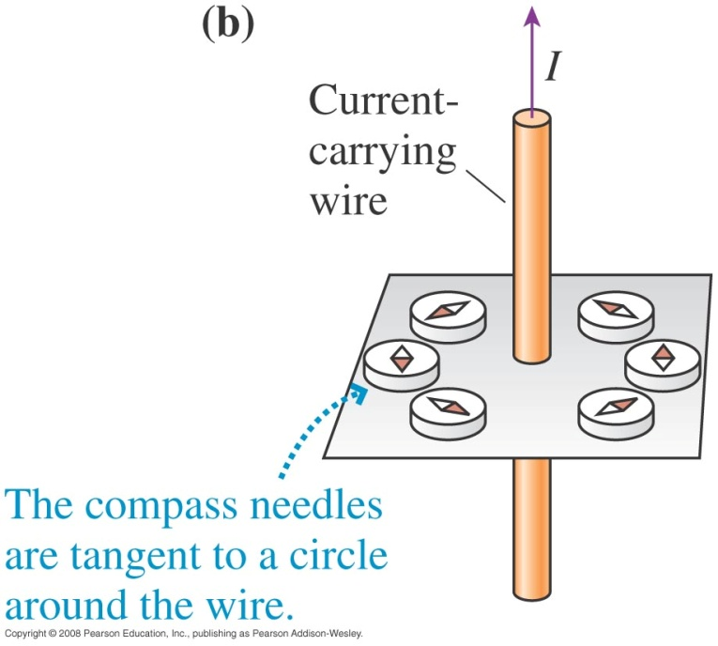
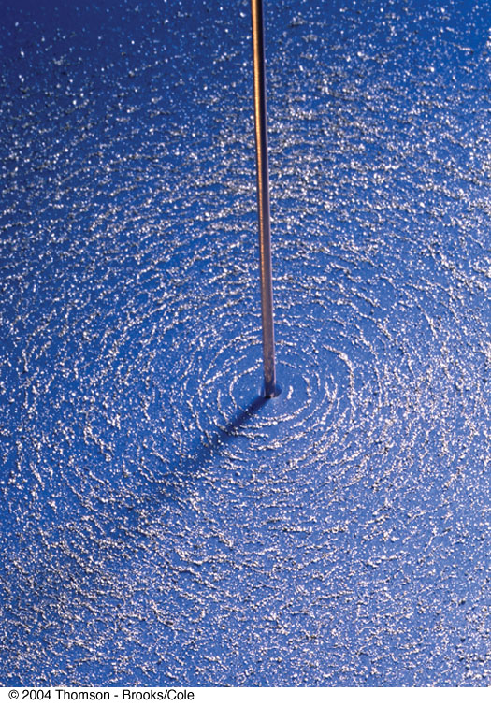

Slide 7
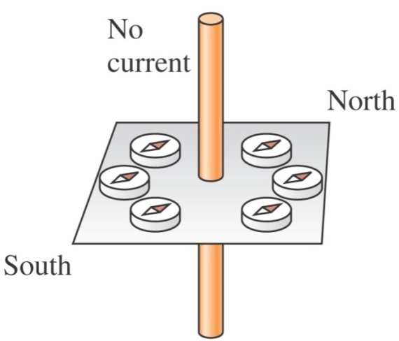
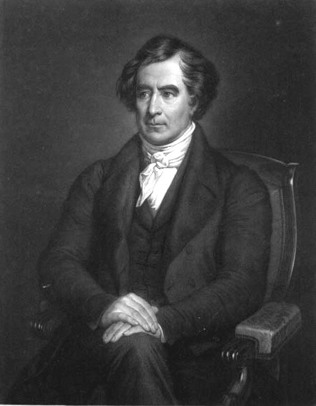
歷史上最早進行測量的電流磁場是長直導線電流周圍的磁場。
物理學家由這個測量結果，倒推分析出一小段導線電流產生的磁場。
Arago 1820
長直導線電流周圍的磁力線是環繞該電流！

Slide 8
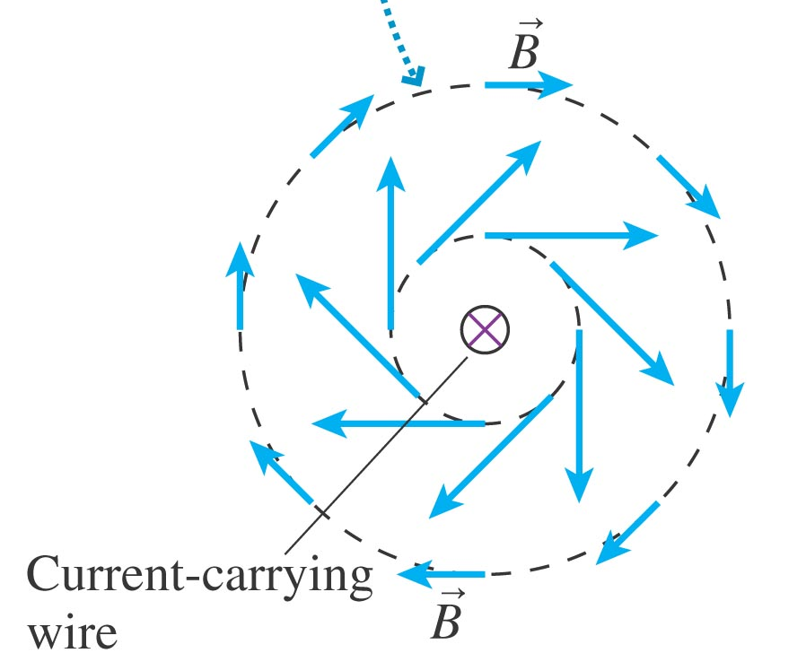
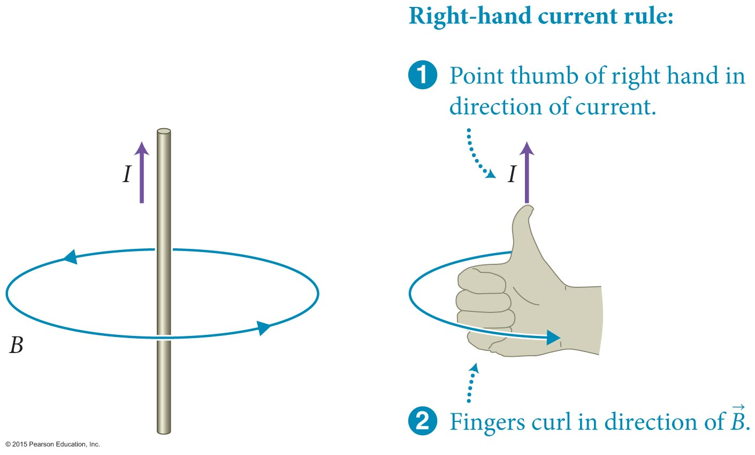
磁力線是無起點與終點的封閉的漩渦狀場線。
這是磁的高斯定律的結果！
安培右手定則

Slide 9
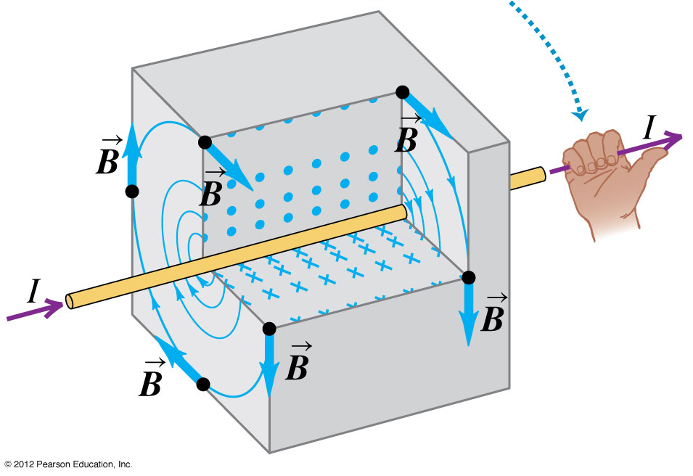
立體圖

Slide 10
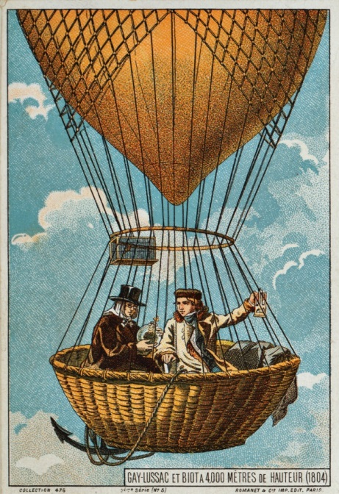
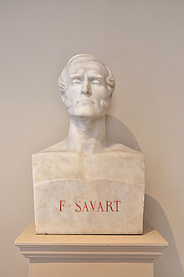
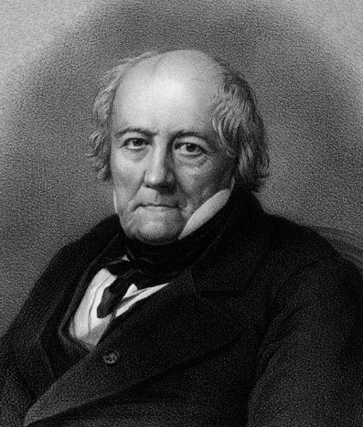
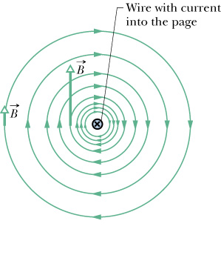
Jean-Baptiste Biot (1774 –1862)
Biot 與Gay-Lussac乘熱氣球到達7016m，研究地球的大氣組成 (1804)。
Felix Savart (1791-1841)
隕石、光的偏振
聲學、音階
Biot與Savart測量長直導線周圍的磁場大小與距離一次方成反比！

Slide 11
長直導線周圍的磁場
方向：安培右手定則
大小：
$$B=\frac{μ_{0}}{2π}\frac{i}{r}$$

Slide 12
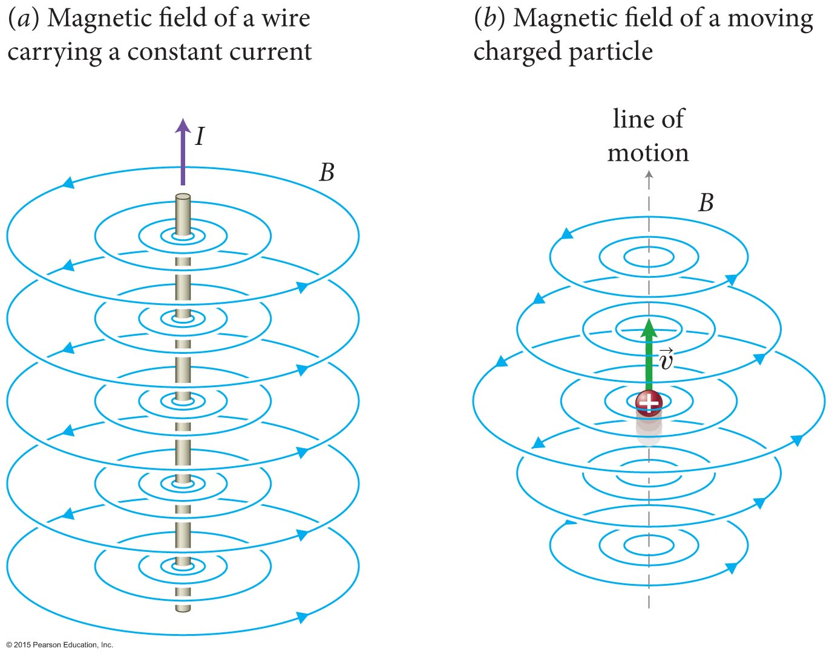
物理學家由長直導線電流的磁場測量結果，倒推分析出一小段導線電流產生的磁場。
由長直導線電流的磁場，可以大致猜出一小段電流所產生的磁場的方向。
磁場$\vec{B}$的方向，與電流流動方向$I∙∆\vec{s}$，及該小段與測量位置間的位移 $\vec{r}$ 皆垂直。
因此可以猜想一小段電流所產生的磁場向量$d\vec{B}$正比於
$$∆\vec{s}×\vec{r}$$

Slide 13
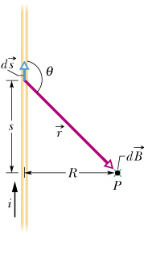
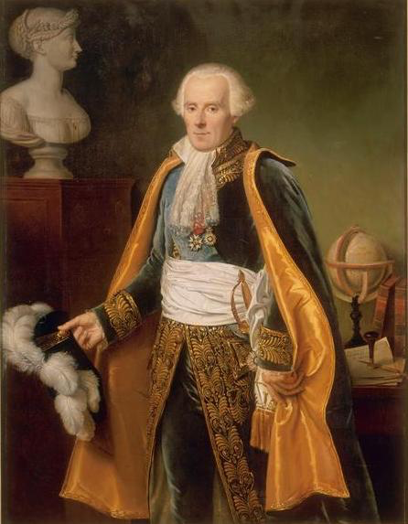
如果長直導線周圍的磁場大小與距離一次方成反比，
那麼構成導線的一小段電流的磁場大小，與距離是何關係？
$$d\overset{⃑}{B}∝∆\vec{s}×\vec{r}$$
Pierre-Simon Laplace (1749–1827)
沿導線所有小段電流$I∙∆\vec{s}$產生的小磁場$d\overset{⃑}{B}∝∆\vec{s}×\hat{r}$都是同方向。
所以總磁場$B$是小電流$I∙∆\vec{s}$產生的小磁場$dB$的總和即積分！
如果已知$B$與距離一次方成反比！ $dB$應該與二次方成反比！
$$dB∝\frac{1}{r^{2}}$$
數學家 Laplace 寫下，能導出長直導線正確磁場的小段電流磁場公式。

Slide 14
一小段導線電流在周圍產生的磁場
Biot-Savart Law
磁學中的庫倫定律
$$d\vec{B}=\frac{μ_{0}}{4π}\frac{I}{r^{2}}d\vec{s}×\hat{r}=\frac{μ_{0}}{4π}\frac{I}{r^{3}}d\vec{s}×\vec{r}$$

Slide 15
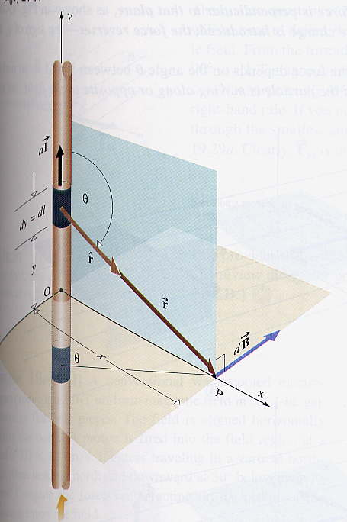
定量驗證：長直導線電流所產生磁場可以由 Biot-Savart Law 計算

Slide 16
以Biot-Savart Law推導長直導線電流所產生的磁場大小
$$d\vec{B}=\frac{μ_{0}}{4π}\frac{I}{r^{2}}d\vec{s}×\hat{r}→dB=\frac{μ_{0}i}{4π}\frac{\sin{θ}∙ds}{r^{2}}$$
$$B=\int{dB}=2\int_{0}^{∞}{\frac{μ_{0}i}{4π}\frac{\sin{θ}∙ds}{r^{2}}}=\frac{μ_{0}i}{2π}\int_{0}^{∞}{\frac{\sin{θ}∙ds}{r^{2}}}$$
$$=\frac{μ_{0}i}{2π}\int_{0}^{∞}{\frac{1}{s^{2}+R^{2}}∙\frac{R∙ds}{\sqrt{s^{2}+R^{2}}}}$$
$$=\frac{μ_{0}i}{2πR}{\left.\frac{s}{\sqrt{s^{2}+R^{2}}}\right|}_{0}^{∞}=\frac{μ_{0}i}{2πR}$$
$$B=\frac{μ_{0}}{2π}\frac{i}{R}$$
長直導線電流周圍的磁場與距離一次方成反比！

Slide 17
長直導線所產生磁場的方向是在垂直於導線的平面上。
磁場指向垂直於徑向$\vec{R}$的方向，因此磁力線是繞導線迴旋！
安培右手定則
$$\vec{R}$$

Slide 18
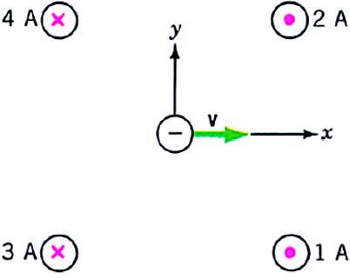
$$(a){ B}_{0}= μ_{0}I/2πr \text{where} I = 1 \text{A} \text{and} r = L/\sqrt{2}$$
$$Bx = 0 \text{and} B_{y} = 10B_{0}∙\text{cos}45°$$
$$B = –1.33 × {10}^{−5} \hat{j} T$$
$$\left(b\right)\vec{F} = –e\vec{v} × \vec{B} = 8.53 ×{10}^{−18 }\hat{k} N$$

Slide 19
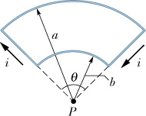
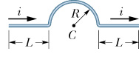
$$d\vec{B}=\frac{μ_{0}}{4π}\frac{I}{r^{2}}d\vec{s}×\hat{r}$$
計算點 P 處的磁場：
$$B=\frac{μ_{0}i}{4π}\left[0+{\left(\frac{s}{r^{2}}\right)}_{r=a}+0−{\left(\frac{s}{r^{2}}\right)}_{r=b}\right]=\frac{μ_{0}i}{4π}\left[\left(\frac{aθ}{a^{2}}\right)−\left(\frac{bθ}{b^{2}}\right)−\right]=\frac{μ_{0}iθ}{4π}\left(\frac{1}{b}−\frac{1}{a}\right)$$

Slide 20
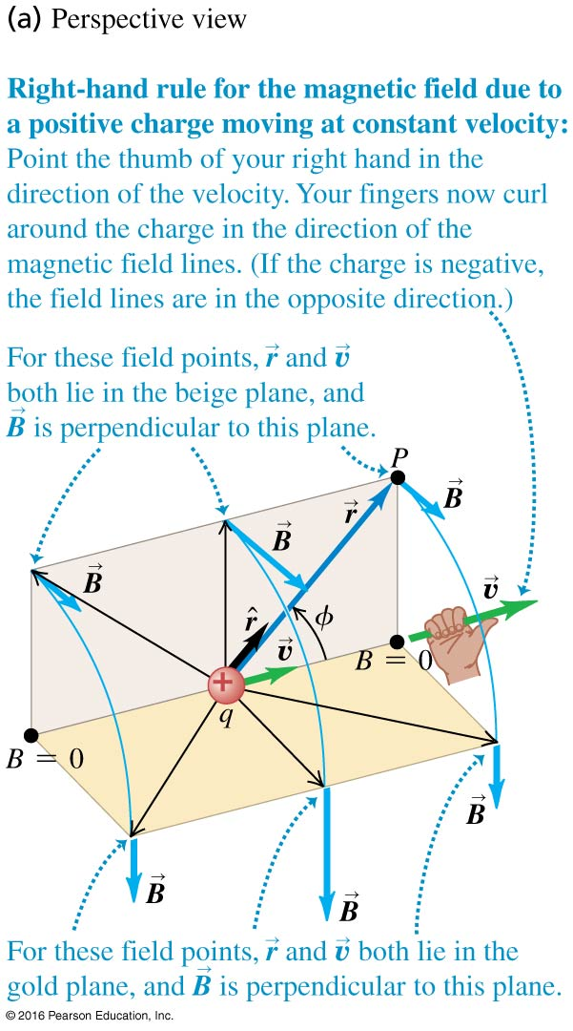
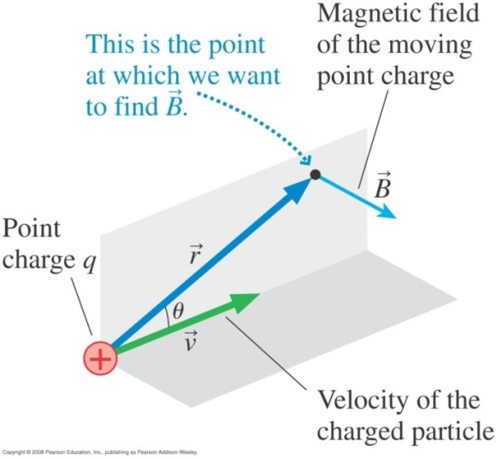
長直電流是由一連串運動的電荷組成：
$$d\vec{B}=\frac{μ_{0}}{4π}\frac{q}{r^{2}}\vec{v}×\hat{r}$$
但單一電荷運動時，其庫倫電場隨時間變化，必須考慮電磁波。

Slide 21
圓形電流迴路（磁偶極）

Slide 22
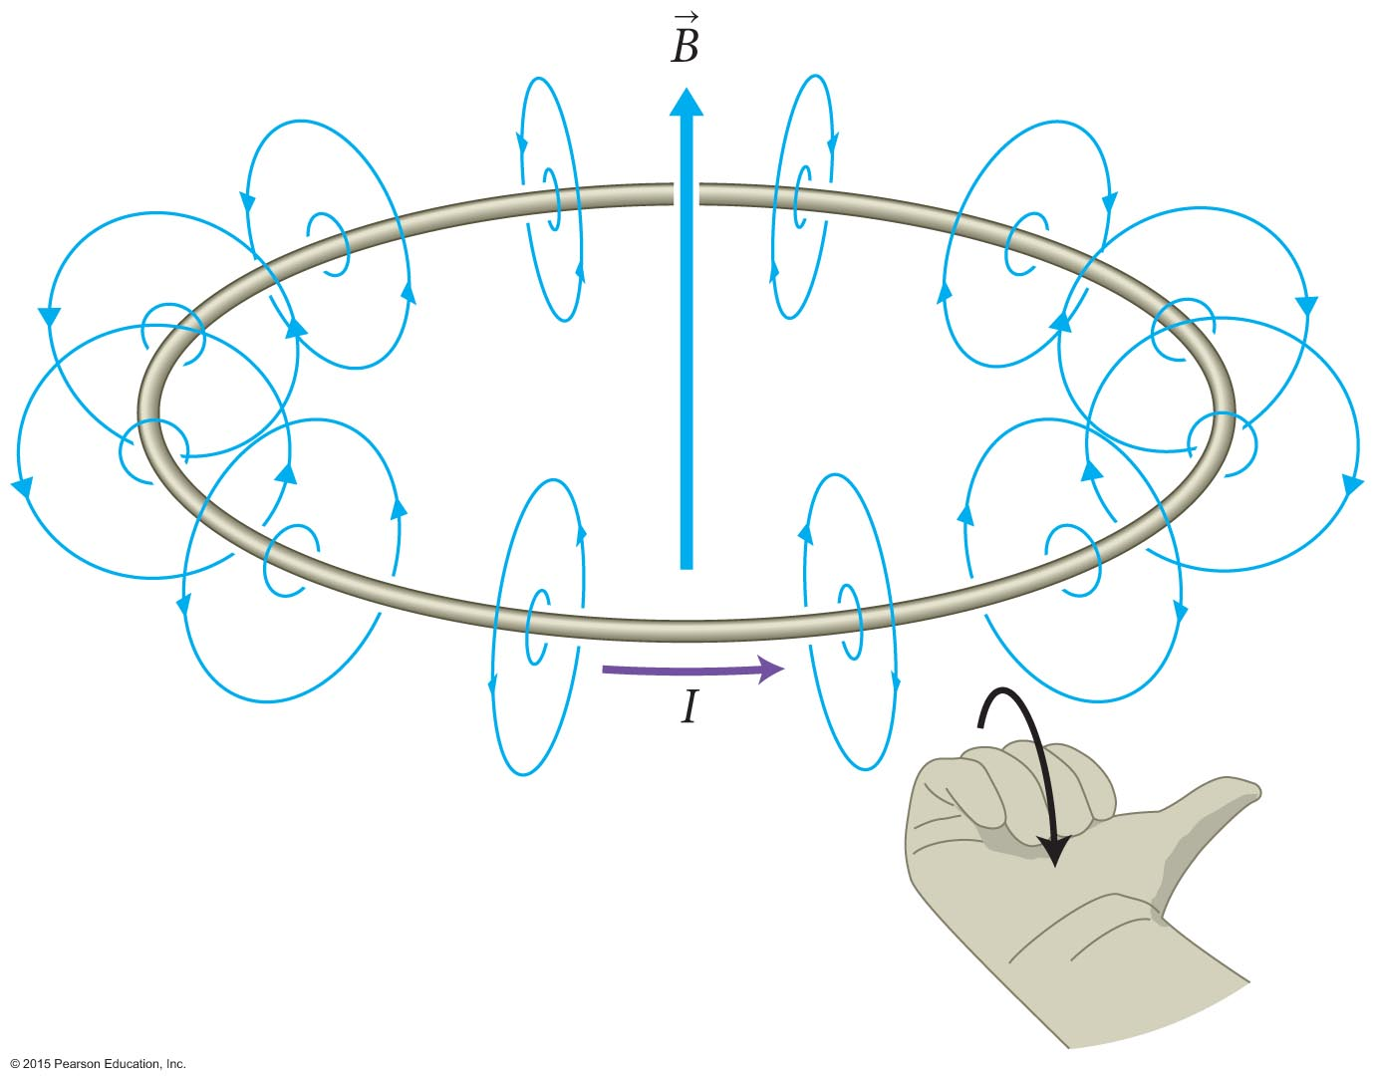
圓形迴路與磁偶極
圓形迴路的磁場方向
如果非常靠近迴路，迴路感覺近似長直導線。

Slide 23
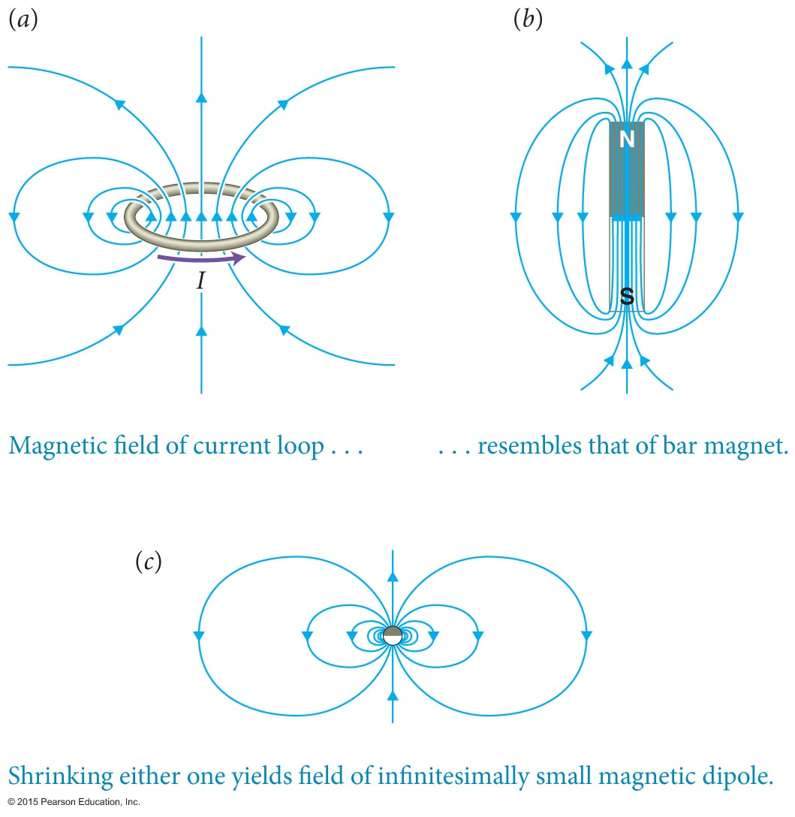
電流迴路的磁力線與磁鐵內外的磁力線都相同！

Slide 24
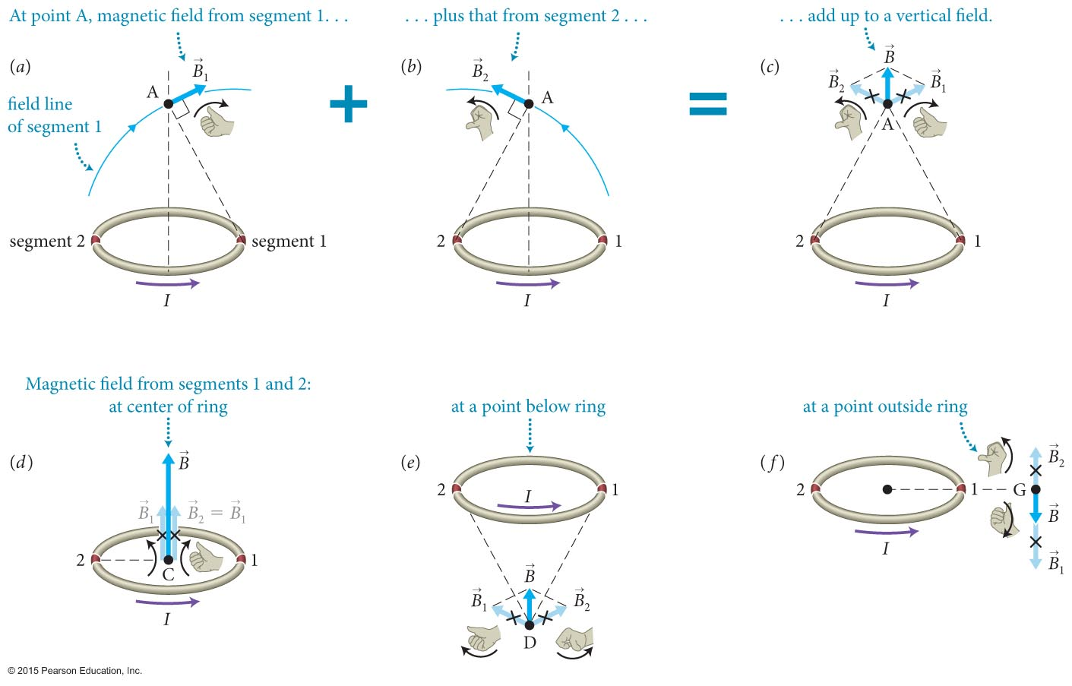

Slide 25
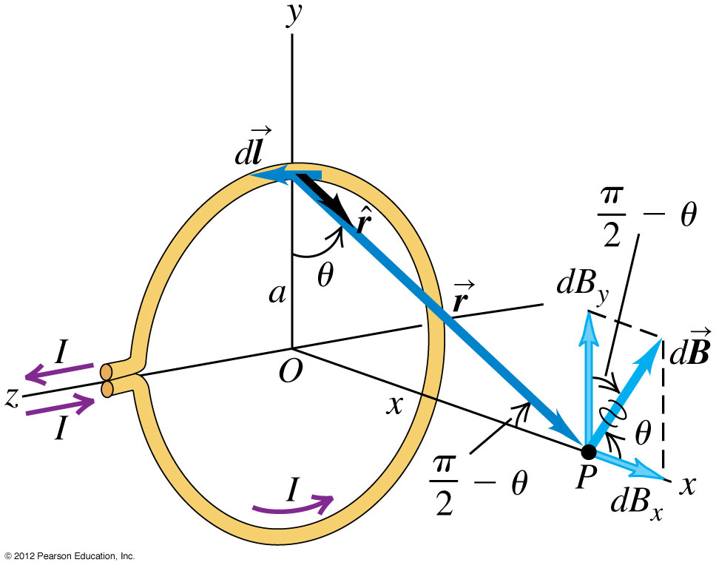
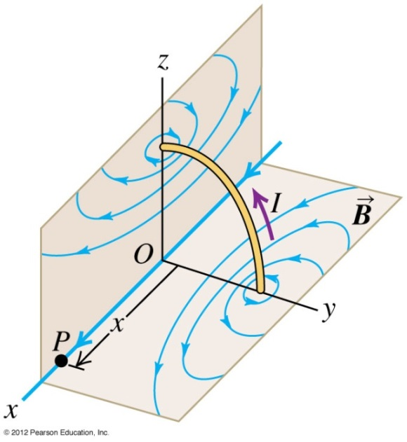
圓形迴路的磁場
在x軸上的一個點
$$B_{y}=B_{z}=0$$
$$d\vec{B}=\frac{μ_{0}}{4π}\frac{I}{r^{2}}d\vec{s}×\hat{r}$$
$$B_{x}=\left(\frac{μ_{0}}{4π}\frac{I}{r^{2}}\right)\frac{a}{r}∙2πa=\frac{μ_{0}}{2π}\frac{iπa^{2}}{r^{3}}$$
當
$$B_{x}\sim \frac{μ_{0}}{2π}\frac{iπa^{2}}{x^{3}}=\frac{μ_{0}}{2π}\frac{μ}{x^{3}}$$
$$μ≡iπa^{2}=iA$$

Slide 26
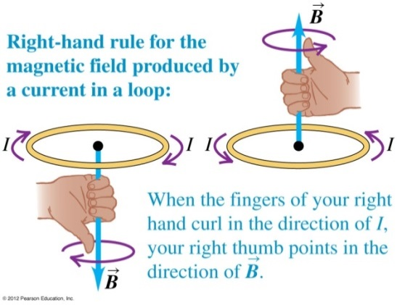
在軸上的 一個點
$$B_{x}\sim \frac{μ_{0}}{2π}\frac{μ}{x^{3}}$$
$$μ≡iπa^{2}=iA$$
B 隨距離的三次方成反比
磁場只和磁偶極矩 μ 有關
一個封閉迴路稱為磁偶極 Magnetic Dipole
我們可以為磁偶極矩 Dipole Moment設定一個方向：
$$\vec{μ}=i\vec{A}$$
此式不只適用於圓形迴路

Slide 27
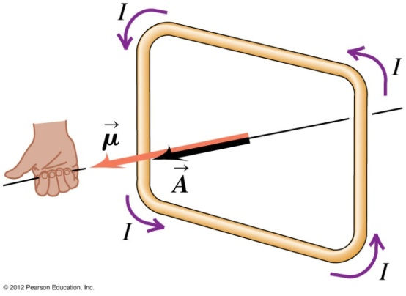
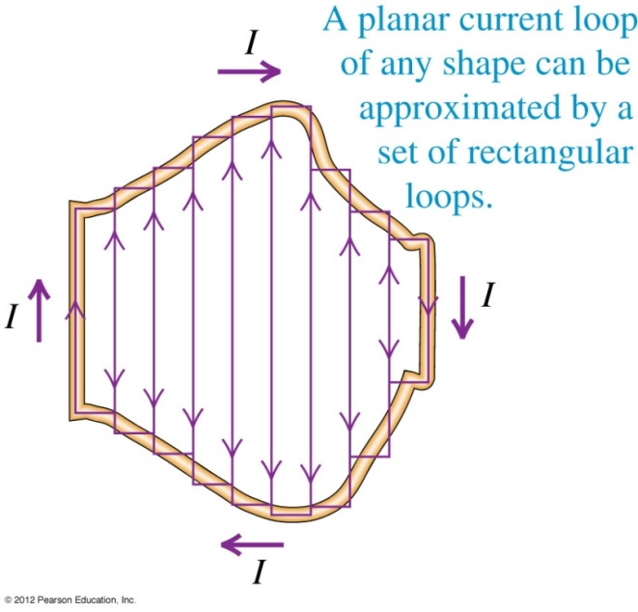
$$\vec{μ}=i\vec{A}$$
此式適用於任何形狀的迴路。
而且磁偶極矩可以疊加。

Slide 28
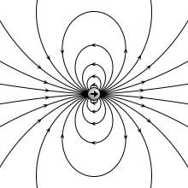
$$E=\frac{1}{2πε_{0}}\frac{p}{z^{3}}$$
$$B_{x}\sim \frac{μ_{0}}{2π}\frac{μ}{x^{3}}$$
磁偶極遠方的磁場與電偶極遠方的電場完全一樣！

Slide 29
電偶極周圍的電場
$$\vec{E}=\frac{1}{4πε_{0}r^{3}}\left[3\left(\vec{p}∙\hat{r}\right)\hat{r}−\vec{p}\right]$$
$$\vec{B}=\frac{1}{4πε_{0}r^{3}}\left[3\left(\vec{μ}∙\hat{r}\right)\hat{r}−\vec{μ}\right]$$

Slide 30
電流迴路的磁力線與磁鐵相同，他們都是磁偶極！

Slide 31
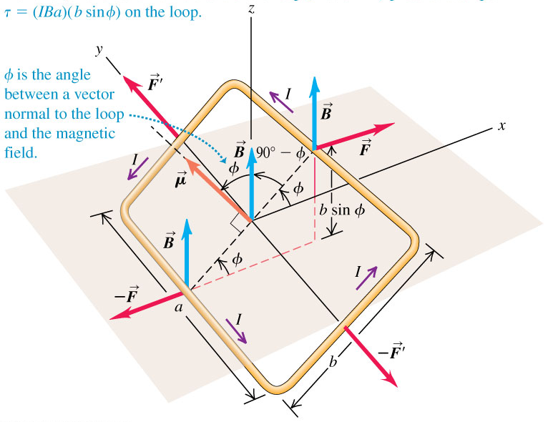
磁偶極在均勻磁場中所受的磁效應
受力為零，力矩不為零：
$$τ=F∙\frac{b}{2}\sin{θ}∙2=iaB∙b\sin{θ}=μB\sin{θ}=\left|\vec{μ}×\vec{B}\right|$$
$$\vec{τ}=\vec{μ}×\vec{B}$$
所受力矩只由磁偶極矩向量決定。
力矩會推動磁偶極至平行磁場的方向！

Slide 32
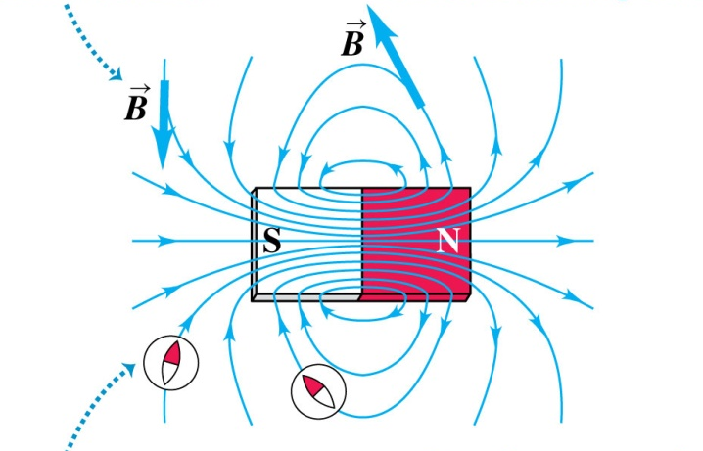
在磁場中，磁偶極會趨向與磁場同向！
這就是為什麼可以以磁鐵指向來定義磁場方向

Slide 33
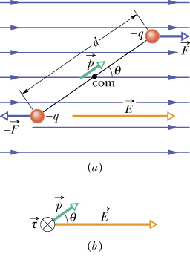
在均勻電場中的電偶極
$$\vec{τ}=\vec{p}×\vec{E}$$
磁偶極在磁場中的效應與電偶及在電場中一模一樣！

Slide 34
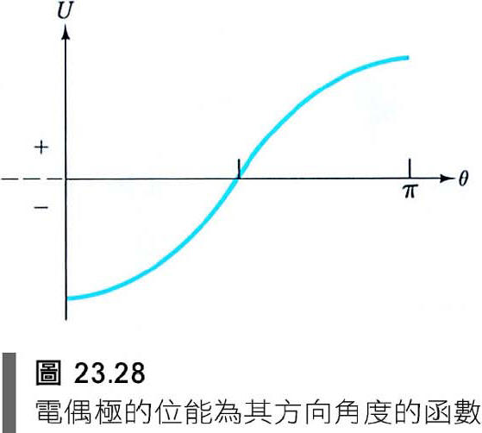
角度改變時，此力矩會做功，
我們可以用位能來討論磁場中的磁偶極：
$$∆U=−W=−\int_{θ_{1}}^{θ_{2}}{\left(−dθ\right)∙τ}=−\int_{θ_{1}}^{θ_{2}}{dθ∙μB\sin{θ}}=−μB\cos{θ_{2}}+μB\cos{θ_{1}}=−∆\left(\vec{μ}∙\vec{B}\right)$$
$$U=−\vec{μ}∙\vec{B}$$

Slide 35
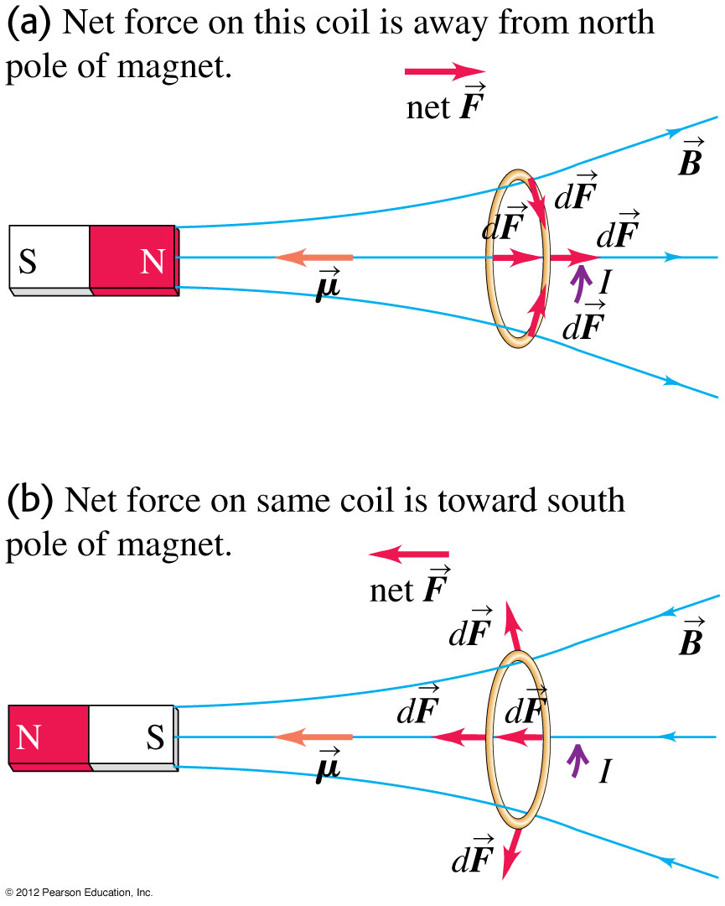
$$U=−\vec{μ}∙\vec{B}$$
此式在不均勻磁場中也成立。
在不均勻磁場中，合力不為零，力的方向傾向使能量 U 降低。

Slide 36
磁偶極在磁場中的受力矩：
$$\vec{τ}=\vec{μ}×\vec{B}$$
磁偶極在磁場中的能量：
$$U=−\vec{μ}∙\vec{B}$$
力矩傾向使磁偶極旋轉至與磁場同向。
旋轉的帶電粒子是一個磁偶極。

Slide 37
電流迴路的磁力線與磁鐵相同，他們都是磁偶極！

Slide 38
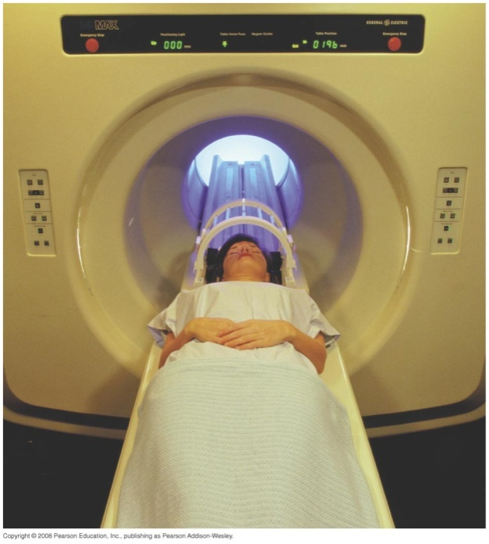
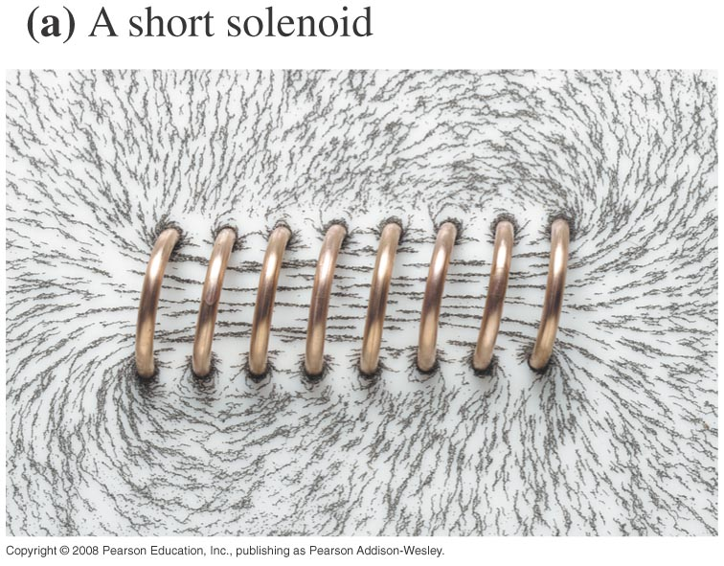
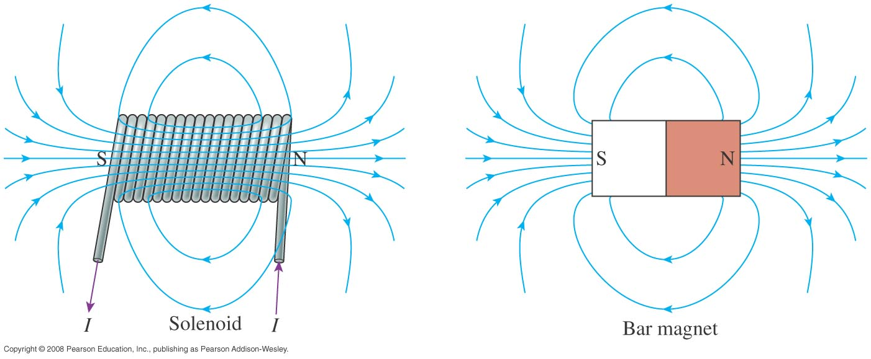
螺線管的磁場也與磁鐵的磁場相同！

Slide 39
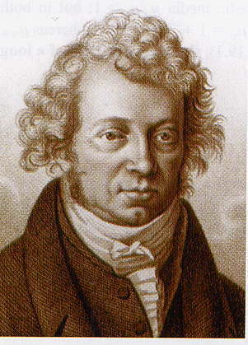
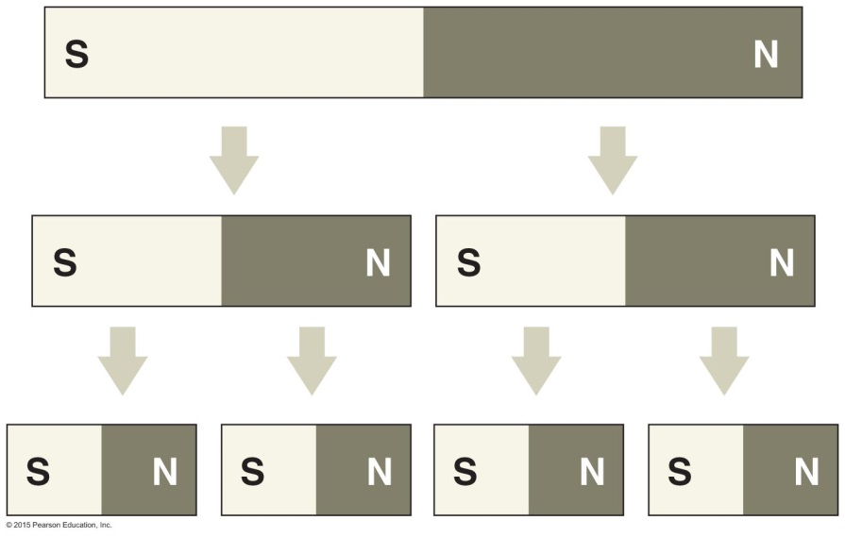
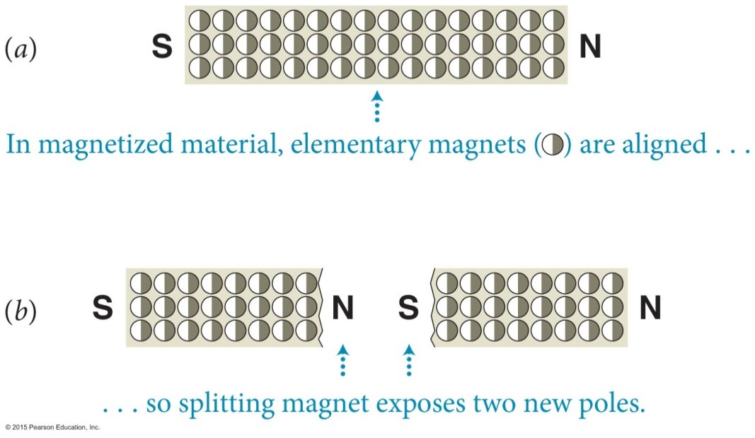
安培提出假設：磁鐵其實是一群封閉迴路組成
所以磁鐵切開後，依舊是封閉迴路的群組（原來群組的子群）
每一個群還是有南北極！

Slide 40
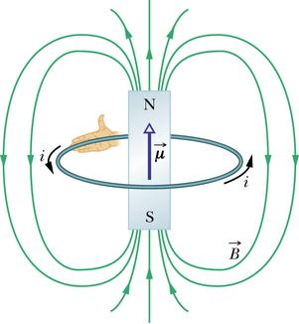
磁鐵是一個由許多磁偶極組成的磁偶極。
磁鐵的性質由它的磁偶極矩$\vec{μ}$完全決定。
磁偶極矩由南極指向北極！

Slide 41
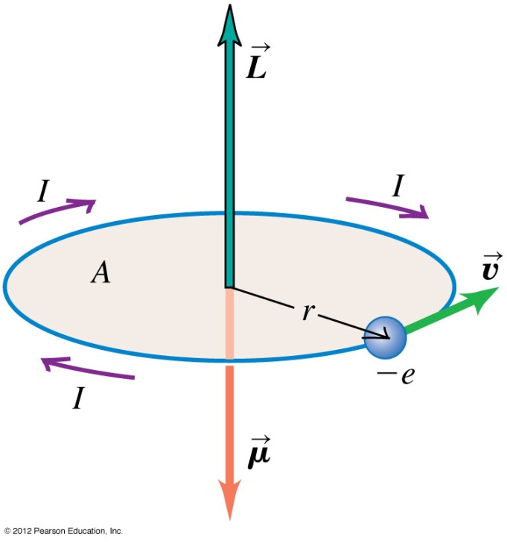
旋轉的帶電粒子就是一個磁偶極，
$$μ=iA=iπr^{2}=\frac{e}{\frac{2πr}{v}}∙πr^{2}=\frac{erv}{2}=\frac{e}{2m}rp=\frac{e}{2m}L$$
$$\vec{μ}=−\frac{e}{2m}\vec{L}$$
磁偶極矩與角動量成正比
此式對電子波也成立！
有角動量的帶電粒子是一個磁偶極！
原子中有許多有角動量的電子，因此原子常是磁偶極。

Slide 42
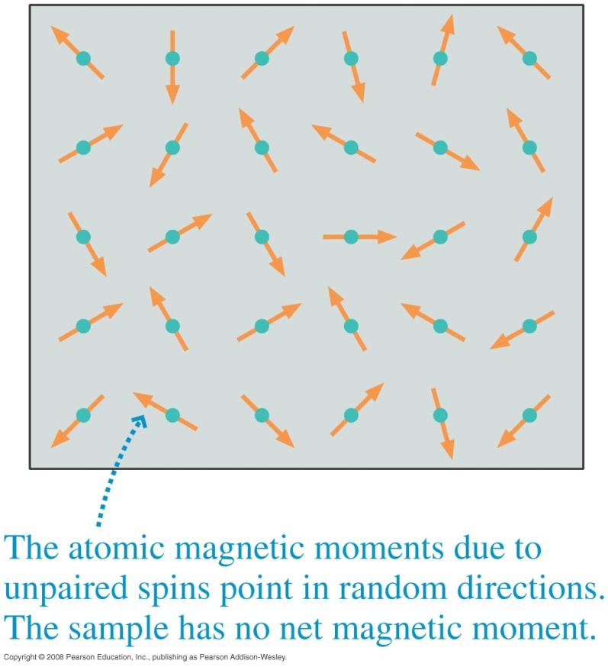
物質中本來就有許多磁鐵（磁偶極）
外加磁場可能使磁偶極排列同向（磁化）

Slide 43
如果外加磁場消失後，磁偶極的排列（磁化）還能維持，這就形成磁鐵。

Slide 44
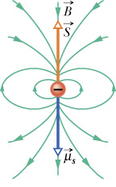
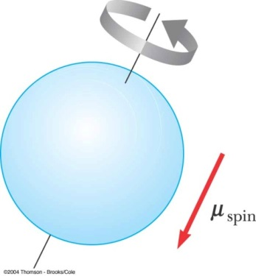
帶電粒子自旋也會形成的磁偶極
$$\vec{μ}=−\frac{e}{m}\vec{S}$$

Slide 45
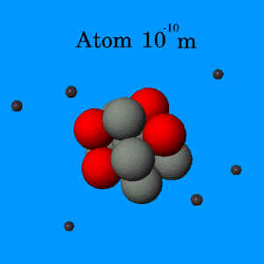
NMR 核磁共振
氫原子核（質子）的自旋 $s =1/2$
放出的光子大約在無線電波的頻率範圍

Slide 46
NMR 核磁共振
氫原子核所受磁場會被周圍原子輕微改變
能階差也會被周圍原子輕微改變
測放出的微波頻率可了解氫原子周圍的環境。

Slide 47
安培定律
磁場$B是由$電流$i$所產生。
我們能不能為磁場找一個如高斯定律一樣的定律，
連接磁場$B$與它的源頭：電流$i$？

Slide 48
$$\oint{\vec{E}∙d\vec{A}}$$
這個面積分會挑選出放射狀的場線！
$$\oint{\vec{E}∙d\vec{l}}$$
這個線積分會挑選出漩渦狀的場線！
$$\oint{\vec{E}∙d\vec{A}}=\frac{q}{ε_{0}}$$
電荷是放射狀電場的來源，
挑出放射狀電場的面積分與電荷成正比：
$$\oint{\vec{E}∙d\vec{l}}=0$$
電荷的電場不是迴旋狀，挑出迴旋狀電場的線積分恆為零：

Slide 49
電流的磁力線非放射狀，磁通量恆為零。
既然電流是漩渦狀磁場的來源，
那麼挑出漩渦狀磁場的線積分是否與電流成正比？
?
$$\oint{\vec{B}∙d\vec{l}}\sim i$$

Slide 50
對於長直導線，取以導線為圓心的的圓形路徑，計算磁場線積分。
沿著整個路徑，磁場都與路徑同向，而且磁場大小是一個常數：
$$B=\frac{μ_{0}}{2π}\frac{i}{r}$$
$$\oint{\vec{B}∙d\vec{l}}=\oint{B∙dl}=B\oint{dl}=B∙2πr=μ_{0}i$$
線積分與封閉圓路徑的大小$r$無關！
線積分與產生磁場的電流$i$成正比！

Slide 51
進一步考慮包圍此電流的任一封閉曲線：
線積分即以小位移$d\vec{l}$近似封閉曲線，再加總$\vec{B}∙d\vec{l}$：
$\vec{B}∙d\vec{l}$的計算可將 $d\vec{l}$投影於圓周方向，即弧長 $rdθ$！
而弧角$dθ$的和永遠是 $2π$！
$$\oint{\vec{B}∙d\vec{l}}=\oint{\frac{μ_{0}}{2π}\frac{i}{r}∙\left(rdθ\right)}=\frac{μ_{0}i}{2π}\oint{dθ}=μ_{0}i$$

Slide 52
包圍此電流的任一封閉曲線磁場線積分都相等，
與產生磁場的電流成正比！

Slide 53
考慮任意不包圍此電流的封閉曲線：
$$\oint{\vec{B}∙d\vec{l}}=\oint{\frac{μ_{0}}{2π}\frac{i}{r}∙\left(rdθ\right)}=\frac{μ_{0}i}{2π}\oint{dθ}=0$$
沿不包圍此電流的封閉曲線，弧角$dθ$的和永遠是$0$！
線積分為零！注意：此曲線所包圍的電流為零。
綜合以上，對任一封閉曲線，磁場的線積分正比於該曲線所包圍的總電流。

Slide 54
以上磁場線積分的結果，與電場面積分的高斯定律非常類似！
對任一包圍 q 的高斯面：
$$\oint{\vec{E}∙d\vec{A}}=\frac{q}{ε_{0}}$$

Slide 55
當有一條以上電流通過時，個別電流產生的磁場（因此磁場線積分）可以疊加。
對任一封閉曲線，磁場的線積分正比於該曲線所包圍的總電流（電流疊加）。
$$\oint{\vec{B}∙d\vec{l}}=μ_{0}i$$
安培定律
$μ_{0}=4π×{10}^{−7}\text{T}∙\text{m}$/A，Magnetic (Permeability) Constant
這個結果，即使導線不是直的，只要被該曲線包圍，上式都成立。
我們為磁場找到了一個如高斯定律一樣的定律，
連接迴旋狀磁場$\vec{B}$與產生此磁場的源頭電流$i$。

Slide 56
$$\oint{\vec{B}∙d\vec{l}}=μ_{0}i$$
安培定律的方向
路徑有一個方向，此方向與通過曲面的正向電流方向以右手定則規定！

Slide 57
曲線所包圍的總電流這句話在數學上不是非常精確！
安培定律可以推廣到任意連續分布的電流：
取一個以安培圈曲線為邊界的曲面，
通過此曲面的電流都可以視為被此安培圈所包圍。
$$\oint{\vec{B}∙d\vec{l}}=μ_{0}i$$
安培定律
對任一封閉曲線，磁場的線積分正比於，通過以該曲線為邊界的曲面的總電流。

Slide 58
通過曲面的電流等於電流密度的面積分。
而磁場的線積分等於磁場旋度的面積分。
$$\oint{\vec{B}∙d\vec{s}}=\int{\left(\vec{∇}×\vec{B}\right)∙d\vec{A}}=μ_{0}i=μ_{0}\int{\vec{J}∙d\vec{A}}$$
磁場旋度等於電流密度。
$$\vec{∇}×\vec{B}=μ_{0}\vec{j}$$
安培定律的微分形式

Slide 59
安培定律加上磁場的高斯定律，就等於Biot-Savart Law。
$$\oint{\vec{B}∙d\vec{A}}=0$$
$$\oint{\vec{B}∙d\vec{l}}=μ_{0}i$$
$$d\vec{B}=\frac{μ_{0}}{4π}\frac{I}{r^{2}}d\vec{s}×\hat{r}$$
靜磁學的Maxwell Equations

Slide 60
馬克斯威爾與場的幾何特性

Slide 61
$$\oint{\vec{E}∙d\vec{l}}=0$$
滿足此條件的場線稱為放射狀場線。不是漩渦狀！
高斯定律決定了電荷是電場的基本來源，而且產生的電場是放射狀，
$$\oint{\vec{E}∙d\vec{A}}=\frac{q}{ε_{0}}$$

Slide 62
$$\oint{\vec{B}∙d\vec{l}}=μ_{0}i$$
根據安培定律，磁場的線積分不為零，因此磁力線不是放射狀！
這也表現在沒有磁荷這個事實。因此沒有起點沒有沒點，磁力線永遠守恆！
對任一封閉高斯面，磁通量：進出的淨磁力線數目必定為零！
$$\oint{\vec{B}∙d\vec{A}}=0$$
滿足此條件的場線稱為漩渦狀場線。
電流是磁場的基本來源，產生的磁場是漩渦狀的。

Slide 63
這個對幾何的看重，Maxwell是繼承Faraday的想法：
電磁現象的研究必須由帶電粒子周圍的空間出發。
空間逃不了幾何，Faraday的力線提供了最好的起點。
此論文強調了場作為一個幾何的表現。電磁場是有形狀的。
這樣的觀點也超越了Faraday，而與他的原始的想法是不同的，
Faraday認為場線是電磁現象媒介介質的真實組成物質。

Slide 64
安培定律的應用
倒過頭來，以安培定律來推導長直導線周圍，距導線為$r$處的磁場。
磁場的方向是繞著導線的圓！而且是圓柱對稱。
以導線為圓心，取半徑$r$的圓形路徑為安培圈。
$$\oint{\vec{B}∙d\vec{l}}=\oint{B∙dl}=B\oint{dl}=B∙2πr=μ_{0}i$$
$$B=\frac{μ_{0}}{2π}\frac{i}{r}$$

Slide 65
磁場方向的討論：
沿導線方向的磁場為零，否則必須由下方磁荷發出。
長直導線是圓柱對稱的。
因此產生的磁場也必須是圓柱對稱！
如下圖，圓柱對稱的磁場只可能是放射狀或漩渦狀
但磁場不能是放射狀。
因此磁場的方向是繞著導線的圓！

Slide 66
長直粗電流導線周圍距導線軸為$r$處的磁場
以導線軸為圓心，取半徑$r$的圓形路徑為安培圈：
在導線外：
$$\oint{\vec{B}∙d\vec{l}}=\oint{B∙dl}=B\oint{dl}=B∙2πr=μ_{0}i$$
$$B=\frac{μ_{0}}{2π}\frac{i}{r}$$
導線外磁場如同電流集中於無限細的軸上。
在導線內：
$$\oint{\vec{B}∙d\vec{l}}=B∙2πr=μ_{0}∙πr^{2}\frac{i}{πR^{2}}$$
$$B=\frac{μ_{0}i}{2πR^{2}}r$$
$$d\vec{l}$$

Slide 70
平面電流板周圍的磁場
磁場的方向為平行於平板，而垂直於電流方向。

Slide 71
取上下對稱的長方形路徑為安培圈：
$$\oint{\vec{B}∙d\vec{l}}=2Bl=μ_{0}iN$$
$$B=\frac{1}{2}μ_{0}i∙\frac{N}{l}=\frac{1}{2}μ_{0}n∙i$$
平面電流板周圍的磁場是均勻的！

Slide 72
Solenoid 螺線管
螺線管是許多圓形迴路Coil 的組合

Slide 73
若螺線管夠密，可以一系列線圈近似！
管內磁場方向為平行於軸的方向。

Slide 74
當管很長時，管外的磁力線分布會極稀疏，
可以零磁場近似。
管內磁力線近似緊密分佈，可以看成均勻磁場。
$$\oint{\vec{B}∙d\vec{l}}=Bh=μ_{0}iN$$
單位長度的圈數：n
$$B=μ_{0}i∙\frac{N}{h}=μ_{0}n∙i$$

Slide 77
我們得到兩個有關磁場的方程式：
$$\oint{\vec{B}∙d\vec{A}}=0$$
$$\oint{\vec{B}∙d\vec{l}}=μ_{0}i$$
電流是磁場的基本來源，而且產生的磁場是漩渦狀的，不是放射狀的。
$$\oint{\vec{E}∙d\vec{A}}=\frac{q}{ε_{0}}$$
$$\oint{\vec{E}∙d\vec{l}}=0$$
電荷是電場的基本來源，而且產生的磁場是放射狀的，不是漩渦狀的。
靜電磁學的Maxwell Equations
等一下，這方程式好像有一點問題！

Slide 78
人類思想史最精彩的 一頁！
Maxwell's birthplace at 14 India Street, Edinburgh
James Clerk Maxwell (1831-1879)

Slide 79
Glenlair House Corsock Scotland

Slide 84
Edinburgh Academy

Slide 85
Edinburgh University

Slide 86
Trinity College, Cambridge

Slide 88
Marischal College, University of Aberdeen, 1856–60
Maxwell was laid off after Marischal merged with neighboring King’s College.

Slide 89
King’s College London 1860

Slide 90
James Clerk Maxwell Building, King’s College London

Slide 91
16 Palace Gardens Terrace, Kensington, London

Slide 93
Maxwell是第一個把電磁學的定理寫成數學表示式的。

Slide 94
有許多抽象的物理量，與這些量滿足的方程式！

Slide 95
當這些物理被第一次寫成清楚的數學公式，Maxwell發現其中一個有問題。

Slide 96
安培定律中，曲線所包圍的總電流這句話在數學上不是非常精確！
取一個以安培圈曲線為邊界的曲面，
通過此曲面的電流就視為被此安培圈所包圍。這是比較精確的定義。
這樣的定義適用於如右圖任意連續分布的電流。
$$\oint{\vec{B}∙d\vec{l}}=μ_{0}i$$
安培定律
對任一封閉曲線，磁場的線積分正比於，通過以該曲線為邊界的曲面的總電流。
這樣的定理有一個問題！

Slide 97
但以一條曲線為邊界的曲面有無限多個。
$$S_{1}$$
$$S_{2}$$
安培可能會說：因為電荷守恆，通過這些平面的電流正好都相等！
所以似乎選任何一個來算總電流都一樣！
$$\oint_{C}{\vec{B}∙d\vec{l}}=μ_{0}i_{S_{1}}=μ_{0}i_{S_{2}}$$
?
但如果電流可以在某處累積呢？如此通過A的電流不一定通過B。
$$C$$
$$S_{2}$$
$$S_{1}$$

Slide 98
如果電流連上一個電容（兩平行平面帶電板）
C
電荷會堆積在電容上，不會流過電容
考慮安培圈C，計算磁場的線積分。
S₁及S₂是兩個以路徑C為邊界的曲面
根據安培定律，磁場線積分等於通過S₁的電流乘$μ_{0}$
但如果選 S₂，通過的電流為零！
$$\oint{\vec{B}∙d\vec{l}}=μ_{0}I_{S_{1}}(≠0)$$
$$\oint{\vec{B}∙d\vec{l}}=μ_{0}I_{S_{1}}(≠0)≠μ_{0}I_{S_{2}}(=0)$$
現在公式右手邊不同的曲面選擇，會得到出不同的結果！
但左手邊的線積分是對同一條路徑積分，只有一個值。
安培定律的方程式是不一致的！需要修正！

Slide 99
修改安培定律，在右邊加上一個新的項 $X$：
$$\oint{\vec{B}∙d\vec{l}}=μ_{0}i+X$$
C
要求：X在S₂上不為零，(但在S₁上為零)。
安培定律右手邊
$$μ_{0}I_{S_{1}}+X_{S_{1}}⟺μ_{0}I_{S_{2}}+X_{S_{2}}$$
$$μ_{0}I_{S_{1}}=X_{S_{2}}$$
選擇 X使
問題就解決了！
S₁上的電流會等於 S₂ 上的什麼？
$$μ_{0}I_{S_{1}}=μ_{0}\frac{dq}{dt}=μ_{0}\frac{d\left(σA\right)}{dt}=μ_{0}ε_{0}{\left.\frac{d\left(EA\right)}{dt}\right|}_{S_{2}}=μ_{0}ε_{0}{\left.\frac{dΦ_{E}}{dt}\right|}_{S_{2}}$$
電荷堆積在電容上，改變了電容內的電場，電場會變化。
S₁上的電流剛好等於 S₂ 上的電場通量的變化率！
若取新項X為電場通量的變化率：則安培定律的右手邊在兩個曲面上就會相等！
$$X=μ_{0}ε_{0}\frac{dΦ_{E}}{dt}$$
$$μ_{0}I_{S_{1}}+μ_{0}ε_{0}{\left.\frac{dΦ_{E}}{dt}\right|}_{S_{1}}=μ_{0}I_{S_{2}}+μ_{0}ε_{0}{\left.\frac{dΦ_{E}}{dt}\right|}_{S_{2}}$$

Slide 101
變化的電通量，在產生磁場效果上猶如電流！
$$\oint{\vec{B}∙d\vec{l}}=μ_{0}i+μ_{0}ε_{0}\frac{dΦ_{E}}{dt}$$
i_{d} 位移電流
Ampere-Maxwell Equation
若電場通量有變化，周圍一定有電流。
位移電流的效應很難獨立地被觀察。
除了電流，磁場還有其他的來源！電場隨時間變化也可以產生磁場！

Slide 102
Ampere-Maxwell Equation
通過曲線內的電通量，精確地說即是以此曲線為邊界的曲面的電通量。
$$E$$
$$d\vec{A}$$
$$j$$
$$B$$
感應電場沿封閉曲線 C 的線積分等於以此曲線為邊界的曲面 S 的磁通量的變化率！
$$\oint_{C}{\vec{B}∙d\vec{l}}=μ_{0}i+μ_{0}ε_{0}\frac{dΦ_{E}}{dt}=μ_{0}i+μ_{0}ε_{0}\frac{d}{dt}\int_{S}{\vec{E}∙d\vec{A}}$$
路徑的方向，與曲面上正向電流及中向電場的方向以右手定則規定！

Slide 103
考慮一個很小的球型電荷，我們知道它在周圍會產生放射狀的庫倫電場。假設它的電荷向著所有方向，以球對稱的方式逐漸流走，形成放射狀的電流。在一個以此電荷為球心的假想球上，向外流動的電流，會垂直通過球面。已知磁場由電流產生，那麼圍繞著此電流，沿著球面，應該會產生磁場。但整個裝置是球狀對稱，所以對球面上任一點來說，沿球面的所有方向必須都相同，那麼如果沿球面方向有磁場存在，那麼就有一特別的方向了。可見磁場為零。
要使磁場為零，必定有另一種磁場的來源，來抵消電流所產生的磁場。注意這時因電荷量減少，球面上的庫倫電場恰好正逐漸減小。馬克斯威爾的發現，就是隨時間改變的電場，會感應產生磁場。計算可得，隨時間變化的電場正好產生一個沿球面的磁場，抵消了電流原來應該產生的磁場，使得球面上的磁場恰好為零。

Slide 106
電場變化時會感應產生磁場！
$$\oint{\vec{B}∙d\vec{l}}=μ_{0}i+μ_{0}ε_{0}\frac{dΦ_{E}}{dt}$$
Maxwell Magnetic Induction
感應磁場與變化的電場大致垂直！
這是一個時變電動力學的現象，我們必須立刻進入電動力學的領域。

Slide 107
First Colored Picture By Maxwell

Slide 108
Maxwell 1871-1879
1871 first Cavendish Professor of Physics at Cambridge
Cavendish Laboratory in the University of Cambridge

Slide 112
James Clerk Maxwell (1831-1879)

Slide 113
Maxwell Equations, almost!
$$\oint{\vec{E}∙d\vec{A}}=\frac{q}{ε_{0}}$$
$$\oint{\vec{B}∙d\vec{A}}=0$$
$$\oint{\vec{E}∙d\vec{l}}=0$$
$$\oint{\vec{B}∙d\vec{l}}=μ_{0}i+μ_{0}ε_{0}\frac{dΦ_{E}}{dt}$$
電流是磁場的基本來源，而且產生的磁場是漩渦狀的，不是放射狀的。
電荷是電場的基本來源，而且產生的電場是放射狀的，不是漩渦狀的。
電場變化時會感應產生磁場，感應產生的磁場是漩渦狀，大致與變化的電場方向垂直。

